Slide 1
Digitaal vaardig

Slide 2
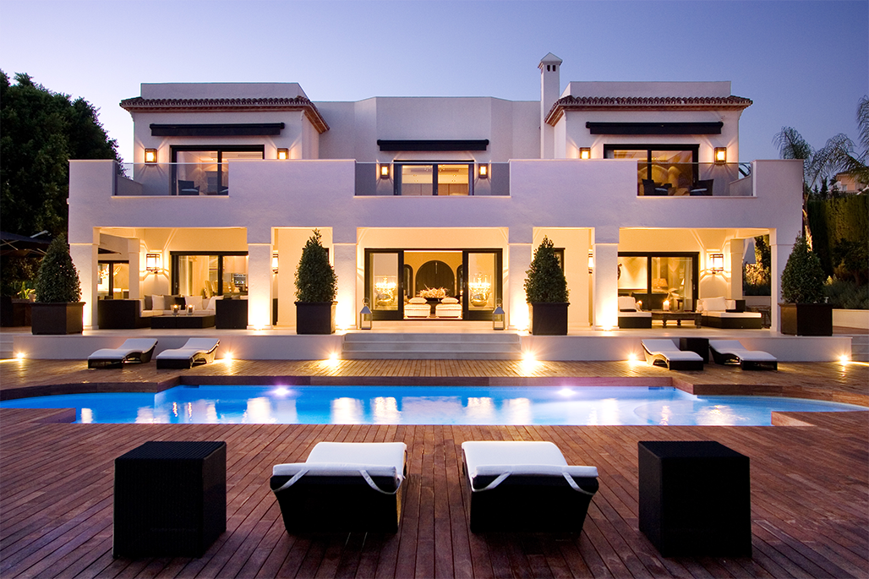
Zelf aan de slag
Maak voor jezelf een PowerPoint presentatie over jou droomhuis (Hierbij mag alles)
Regels: - Minimaal 3 dia’s - Elke dia moet een andere achtergrond hebben - Op dia 1 of 2 moet een tabel staan (met minimaal 4 rijen) met wat jij perse in het huis wil (denk aan zwembad, pooltafel etc) - Op 1 van de dia’s moet de tekst of het plaatje verschijnen (als je nog een keer klikt) - Zorg voor een creatieve overgang tussen de dia’s

